Slide 1
SPIKE PRIME & FIRST LEGO LEAGUE
Sanjay Seshan and Arvind Seshan
Primelessons.org, EV3Lessons.com, FLLTutorials.com

Slide 2
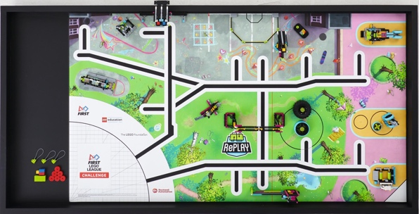
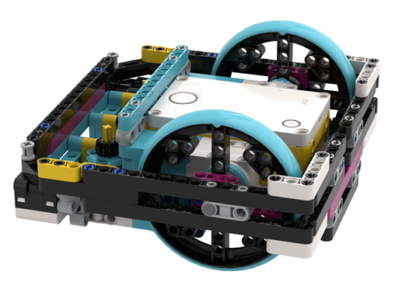
Objectifs
Comparer EV3 et SPIKE Prime
Se concentrer sur les besoins des équipes de la FIRST LEGO League
Note : Nous ne représentons pas FIRST ou LEGO Education. Toutes les opinions sont les nôtres.

Slide 3
Comparaison
Vue d'ensemble de SPIKE Prime vs. EV3

Slide 4


Hub/Ports
5 secondes pour démarrer (pratique pour les équipes si le hub / la brique devait s'écraser avant ou pendant une course)
6 ports universels (pouvant être utilisés pour des capteurs ou des moteurs) avec un gyroscope intégré
30 secondes pour démarrer, voire plus pour MicroPython
4 capteurs + 4 ports moteurs spécialisés
Conclusion : Vous ne perdez pas grand chose en termes de ports en passant au SPIKE Prime

Slide 5
Capteurs utilisés dans la FIRST LEGO League
Capteur de couleurs (amélioré avec plus de couleurs et une meilleure reconnaissance)
Capteur de distance (peut être démonté pour les composants personnalisés - pour les amateurs, pas pour le FLL)
Capteur de force (lit les pressions de 0 à 10N)
Gyroscope et accéléromètre intégrés à 6 axes (pas de dérive et retard minimal)
Capteur de couleur
Capteur à ultrasons
Capteur tactile (binaire - appuyé ou relâché)
Capteur gyroscopique (problèmes de dérive et de décalage)
Conclusion : SPIKE Prime a les mêmes capteurs et ils sont globalement meilleurs que EV3

Slide 6
Langages de programmation disponibles
Premièrement : les blocs de mots : Programmation par scratchs
Deuxièmement : [Micro-]Python (basé sur le texte) : intégré dans la même application, il propose des tutoriels et des exemples de base. Possède quelques commandes et fonctionnalités supplémentaires (similaires à EV3)
Ne peut utiliser que Scratch ou MicroPython
Basé sur des blocs : EV3-G/EV3 Lab (de type LabView) ou EV3 Classroom (Mac uniquement pour le moment)Basé sur un texte (officiel) : MicroPython. Nécessite une carte microSD, Visual Studio Code IDE (nécessite un travail supplémentaire/non intégré)Peut utiliser des langages non-LEGO (par exemple Java, C++, etc.), mais nécessite généralement une carte SDLes langues basées sur le texte offrent généralement plus de fonctionnalités
Conclusion : Le logiciel de SPIKE Prime est plus facile à passer du mode bloc au mode Python,
mais dispose de moins de langages

Slide 7
Caractéristiques et compromis
Plus de détails sur SPIKE Prime

Slide 8
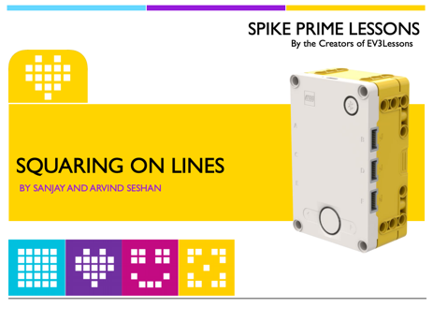
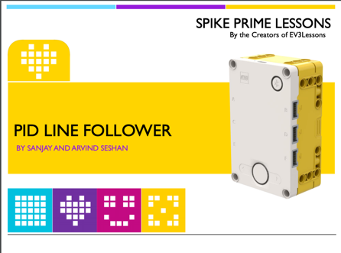
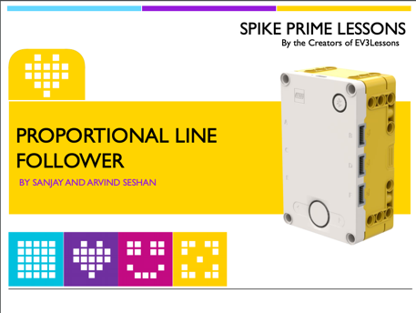
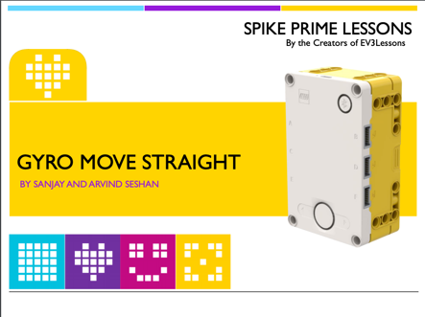

Programmation avancée
Les techniques de programmation EV3 peuvent également être réalisées dans SPIKE Prime
Vous pouvez utiliser le contrôle proportionnel, le déplacement du gyroscope en ligne droite, le suivi de ligne PID, le quadrillage sur une ligne, etc. dans Scratch et MicroPython
Vidéos https://www.facebook.com/PrimeLessons/
Leçons: http://www.primelessons.org/

Slide 9
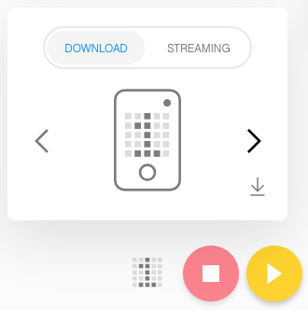
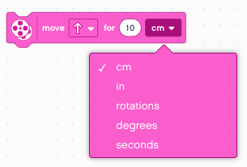
Améliorations avec SPIKE Prime (logiciel)
Trouver et commander des programmes : Menu intégré avec des emplacements pour les projets (possibilité d'organiser la liste par numéro de série, contrairement à l'EV3)
Surveiller les variables facilement : Le moniteur de variables permet aux utilisateurs de visualiser facilement les données pour débugger le code - vous pouvez facilement débugger sans écran LCD - écrivez les données de débugage dans une variable et elle s'affichera sur l'écran du PC lorsqu'elle sera connectée
Différentes plates-formes - mêmes blocs : Même logiciel sur toutes les plateformes (pour EV3, Chromebooks, Android et iPads avaient une version limitée du logiciel) - permet une programmation mixte entre les membres de l'équipe
Move_CM : Les blocs de mouvement peuvent prendre des centimètres/pouces en entrée en plus des degrés, des rotations et des secondes - il est plus facile de programmer un robot pour naviguer sur le terrain (pour EV3, il faudrait faire un My Block)
Détection de décrochage : Détection de décrochage intégrée sur les moteurs

Slide 10
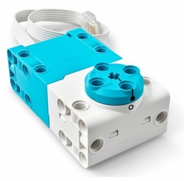
Améliorations avec SPIKE Prime (matériel)
La taille : Facteur de forme plus petit pour les composants électroniques
La forme : Les composants électriques ont une forme plus rectangulaire et plus de points de connexion (globalement plus facile à construire)
Les câbles : Les câbles sont plus faciles à gérer avec des câbles plus fins et des pinces
Les moteurs : Positionnement absolu intégré sur les moteurs
Le chargement : Chargement de la batterie par USB - même que le port de téléchargement
Le capteur de couleur : Capteur de couleur amélioré - plus de couleurs et fonctionne à une plus grande distance du tapis

Slide 11

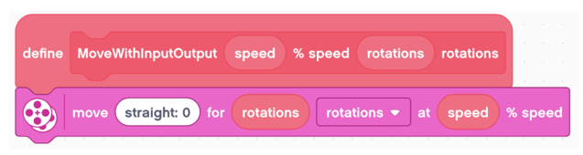
Les compromis : Mes blocs
Mes blocs ne sont disponibles que pour le projet dans lequel ils ont été créés.
Toutefois, ils peuvent être copiés et collés d'un projet à l'autre
Aucune sortie de Mes blocs
Il existe un travail de contournement qui utilise des variables
Dans MicroPython, les fonctions peuvent être importées et avoir des sorties
Ce sont tous des problèmes spécifiques à Scratch (également des problèmes avec la classe EV3)

Slide 12
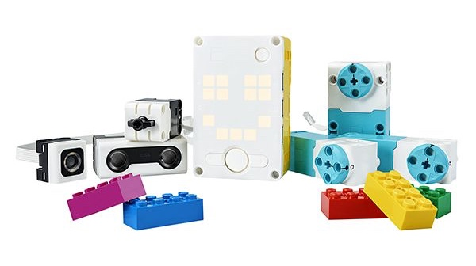
Les compromis : Calibrage, fichiers, câbles
Capteur de distance : Ne fonctionne pas aux angles lorsqu'il est proche d'une surface
Calibrage du capteur de couleur : Aucun
Vous pouvez contourner ce problème grâce à un code
Le capteur semble bien fonctionner sans calibration.
Fichiers : Pas de lecture/écriture de fichiers
Cela peut être fait dans MicroPython
Batterie : la batterie doit être connectée au concentrateur pour être chargée - vous ne pouvez pas avoir de batteries supplémentaires sur le côté de la charge (c'est-à-dire que vous devez posséder un autre concentrateur pour charger les extras)
Longueur du câble : Fixe
Toutefois, pour la FIRST LEGO League, la longueur du câble est suffisante
Si la longueur est trop importante, vous pouvez utiliser les pinces pour maintenir les câbles à l'écart
Notes:
Display?
Buttons
Menu

Slide 13
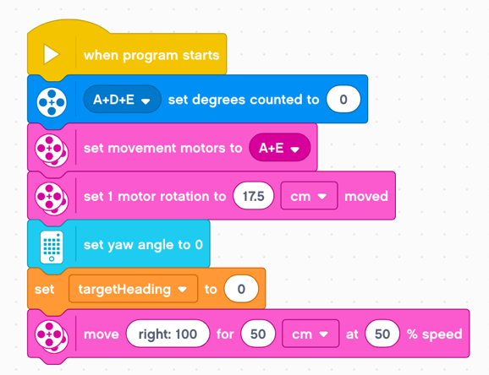
Les compromis : Blocs de direction
La contribution au pilotage n'est pas linéaire
La différence entre le pilotage 100 et le pilotage 99 est significative
Solution de contournement : Utiliser des blocs de réservoir

Slide 14
Les compromis : Taille du fichier
À une certaine taille de projet (nous l'avons vu dans des programmes aussi petits que 100 blocs), le programme commence à échouer
Les moteurs et les capteurs se déconnectent au démarrage du programme puis se reconnectent. Le code exécuté lorsque les capteurs et les moteurs sont déconnectés ne fonctionnent pas correctement.
Pour les programmes encore plus importants, le code peut ne pas se télécharger du tout
Solution de contournement : Les équipes devront attendre au début de leur code que les capteurs et les moteurs se reconnectent

Slide 15
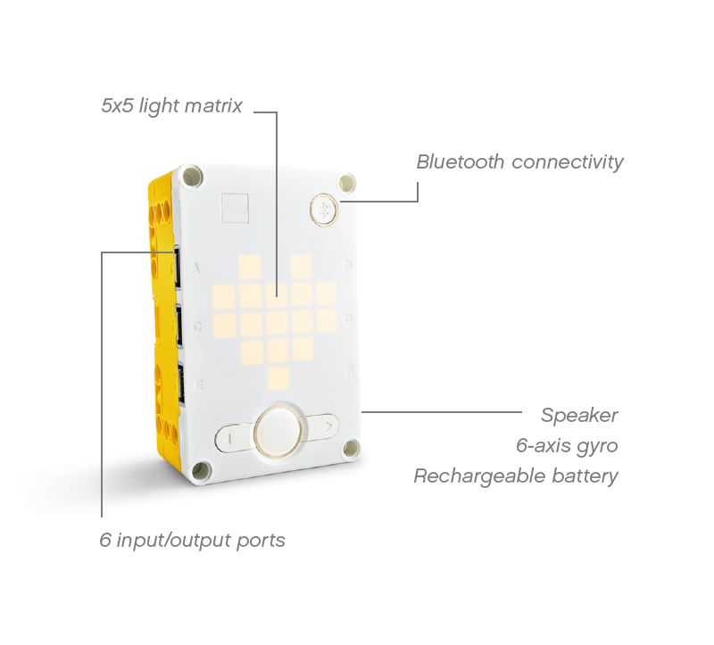
Les compromis : Gyro
Il n'y a pas de dérive ou de retard du gyroscope, mais il y a d'autres compromis
Gyro taux : Impossible d'accéder au taux gyroscopique ou à l'accéléromètre dans Scratch, mais cela peut être fait dans MicroPython
Erreurs de gyroscope : Par exemple, tourner le hub de 360 degrés produit une lecture gyroscopique qui n'est pas à 360 degrés.
Cette mesure est généralement spécifique au hub. Par exemple, le hub 1 sera toujours décalé de 7 degrés et le hub 2 sera toujours décalé de 4 degrés.
L'erreur est influencée par la complexité des autres codes de fonctionnement. Par exemple, la mise à jour simultanée de la matrice lumineuse augmentera l'erreur d'environ 25 degrés par tour de 360 degrés.
Solution de contournement : Pour (1), vous devrez peut-être mettre à l'échelle les lectures du gyroscope après avoir mesuré l'erreur pour votre hub. Pour (2), vous devrez vous assurer que les lectures du gyroscope sont effectuées moins fréquemment et/ou que peu de code est exécuté en même temps.
Notes:
Display?
Buttons
Menu

Slide 16
Idées fausses courantes
Ce que les gens pensent de SPIKE Prime

Slide 17
Niveau d'âge
SPIKE Prime est réservé aux débutants et aux élèves de l'école primaire
Même si le logiciel par défaut est Scratch et que les couleurs ciblent les jeunes, les capacités de SPIKE Prime correspondent à celles de l'EV3
Il existe également MicroPython pour les étudiants plus âgés
SPIKE Prime a abaissé le point d'entrée, mais le plafond est aussi élevé que EV3

Slide 18
Moteurs SPIKE Prime
Les moteurs SPIKE Prime sont moins puissants et pire pour la FIRST LEGO League
Il est vrai que les moteurs sont moins puissants
Cependant, il n'est pas vraiment nécessaire d'avoir plus de puissance que celle des moteurs SPIKE Prime. Si un couple plus important est nécessaire, il suffit d'augmenter le rapport de transmission.

Slide 19
Précision et fiabilité
SPIKE Prime est moins précis et moins fiable que EV3.
SPIKE Prime a intégré la détection de décrochage, un capteur de couleur amélioré
Le gyroscope SPIKE Prime est moins précis, mais il n'a pas de dérive et de décalage
En ce qui concerne la précision, les moteurs SPIKE Prime sont comparables aux moteurs EV3
Toutes les techniques de fiabilité qui peuvent être réalisées dans EV3 peuvent également être réalisées dans SPIKE Prime.

Slide 20
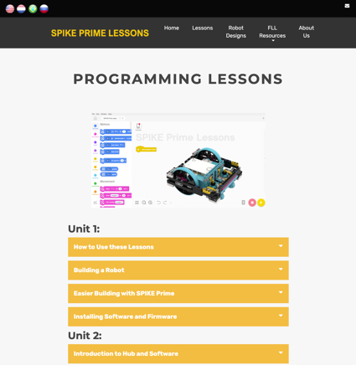
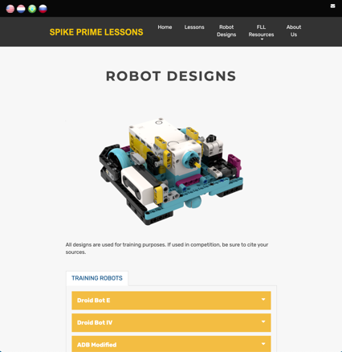
Ressources
Il y a peu de ressources pour SPIKE Prime, mais beaucoup de ressources disponibles pour EV3
PrimeLessons.org proposera un ensemble complet de leçons, du débutant au confirmé
Nous soutiendrons toutes les équipes
Il existe une communauté en ligne pour demander de l'aide (LEGO SPIKE Community et FLL Challenge Share & Learn sur Facebook)
De nouvelles ressources sortent chaque semaine.
Ressources intégrées dans les logiciels pour Scratch et MicroPython

Slide 21
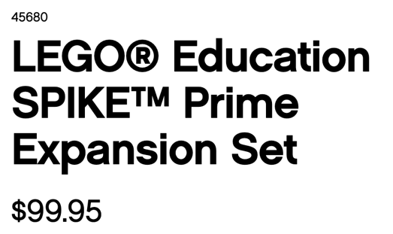

Coût
SPIKE Prime est cher ou au même prix que EV3
SPIKE Prime est en fait moins cher que l'EV3
Le pack d'extension vous donne des moteurs et des capteurs (bien meilleur rapport qualité-prix que l'extension EV3)

Slide 22

Bugs
SPIKE Prime aura des bugs
SPIKE Prime est une nouveauté.
Il y a des mises à jour qui arrivent tout le temps pour corriger des bugs. Installez les mises à jour.
EV3 a également des bogues. Historiquement, LEGO les a traités rapidement dans les mises à jour, mais certains bugs n'ont été découverts/réglés qu'après plusieurs années.
La communauté développe généralement des solutions de contournement

Slide 23
Conclusions générales
Si vous avez des EV3 ou si vous venez de les acheter, pas de problème
L'EV3 est un excellent produit
FIRST permet toujours des plates-formes multiples
Les concours ne sont pas adaptés à une plate-forme (pas de points supplémentaires pour une plate-forme par rapport à une autre)
Si vous disposez du budget nécessaire ou si vous débutez (quel que soit l'âge des étudiants), si vous voulez relever un nouveau défi, vous pouvez essayer SPIKE Prime
SPIKE Prime présente des limites. Il n'est pas le même que EV3
Mais ne sous-estimez pas les capacités de SPIKE Prime

Slide 24
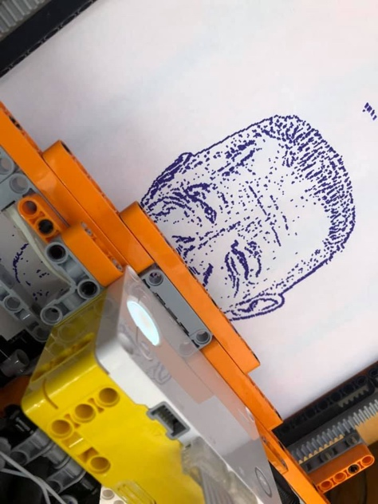
Merci !
Photo Printer made with SPIKE Prime in Python
Avez-vous des questions ?
www.primelessons.org
www.flltutorials.com
www.ev3lessons.com
https://www.facebook.com/groups/FLLShareandLearn/

